Slide 1
BÀI 4
ĐẠO ĐỨC VÀ KỈ LUẬT

Slide 2
Chuyện đẹp đời thường
Andy Đào Nguyên, cậu bé 11 tuổi sống tại TP.HCM đã không ngần ngại đưa cho mẹ 10 triệu đồng tiền mừng tuổi để mua khẩu trang y tế phát miễn phí cho người đi đường. Hành động đẹp của bé xuất phát từ việc chứng kiến mẹ của mình đi mua và phát khẩu trang cho mọi người. Cậu bé xung phong cùng mẹ đứng phát khẩu trang và hướng dẫn mọi người cách sử dụng khẩu trang cho đúng. Dành tặng số tiền mừng tuổi 10 triệu đồng, cậu bé 11 tuổi tin rằng mình đã làm được một việc ý nghĩa vì cộng đồng. Em chia sẻ rằng, “mình rất vui khi được phát khẩu trang cho mọi người. Bởi đó là món quà nhỏ cho nhiều người có hoàn cảnh khó khăn".

Slide 3
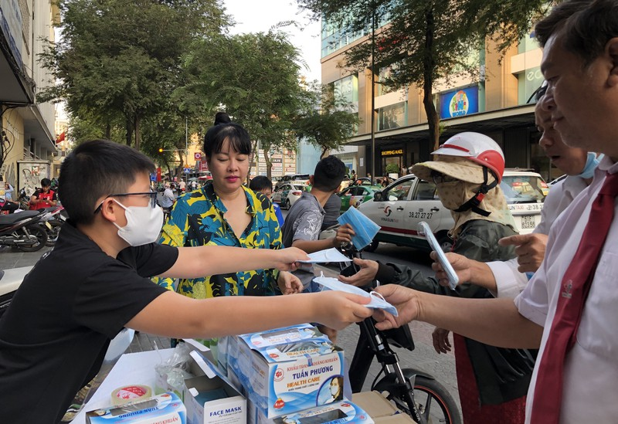
Em có suy nghĩ gì về việc làm của cậu bé Andy Đào Nguyên trong câu truyện trên?

Slide 4
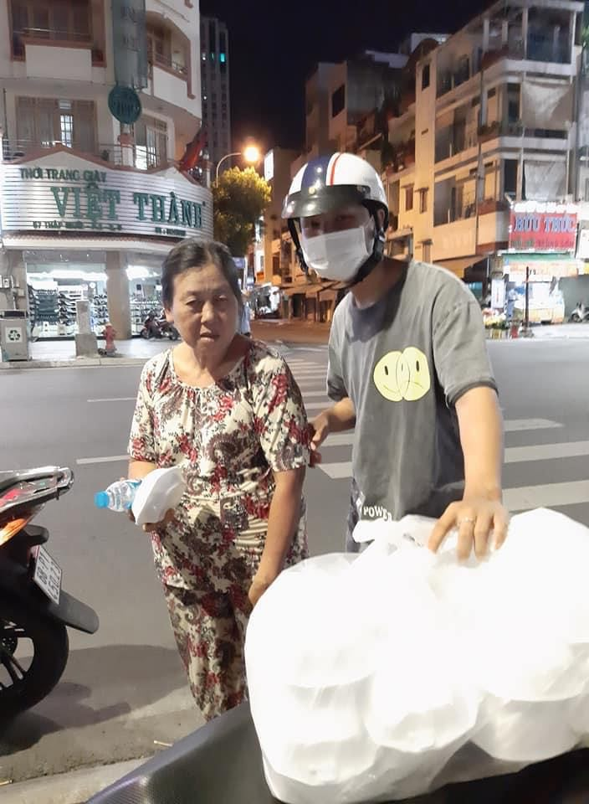
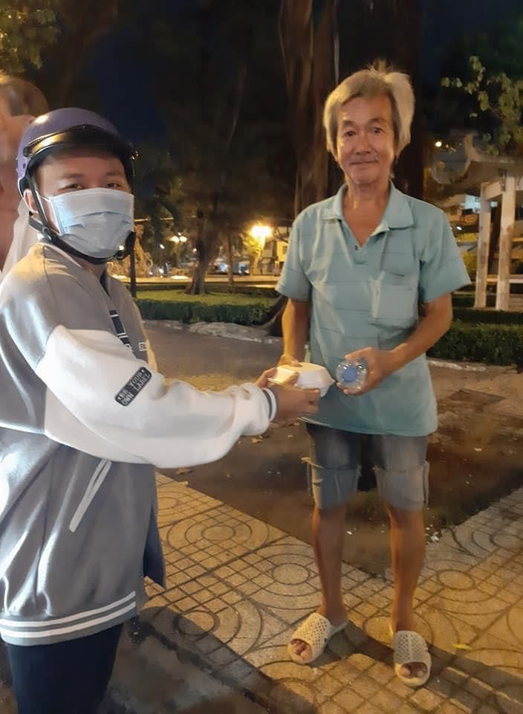

Slide 5
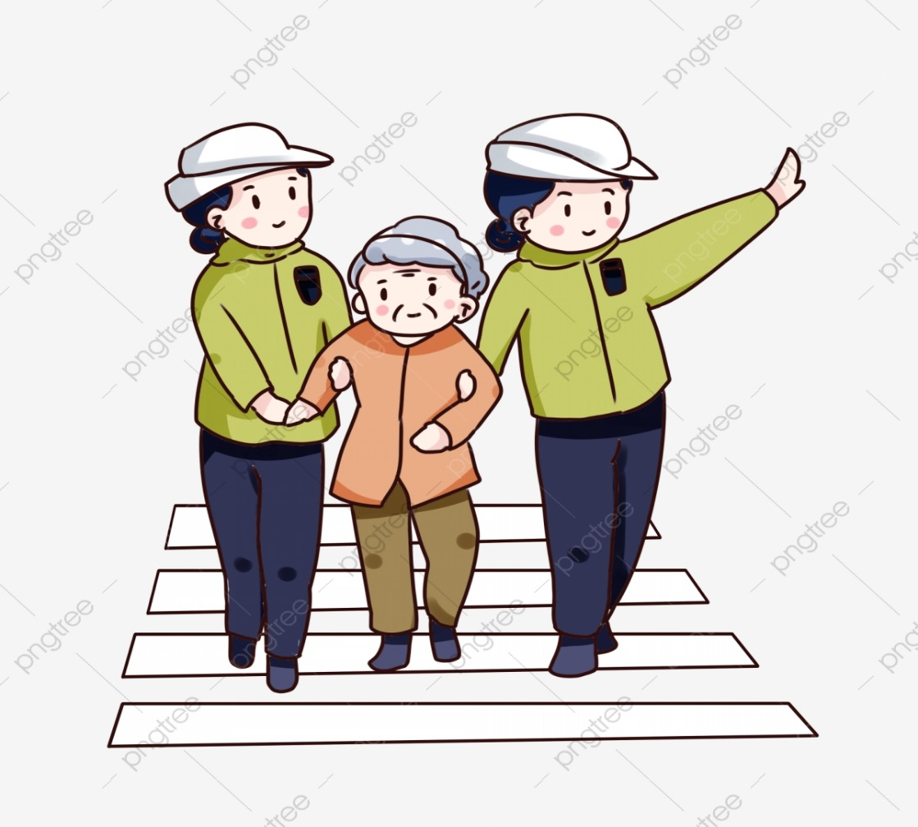
Qua tình huống và những hình ảnh trên theo em, đạo đức là gì?

Slide 6
2. Nội dung bài học
a) Đạo đức là gì?
- Là những qui định, những chuẩn mực ứng xử của con người với người khác, với công việc, với thiên nhiên và môi trường sống, được nhiều người thừa nhận và tự giác thực hiện.

Slide 7
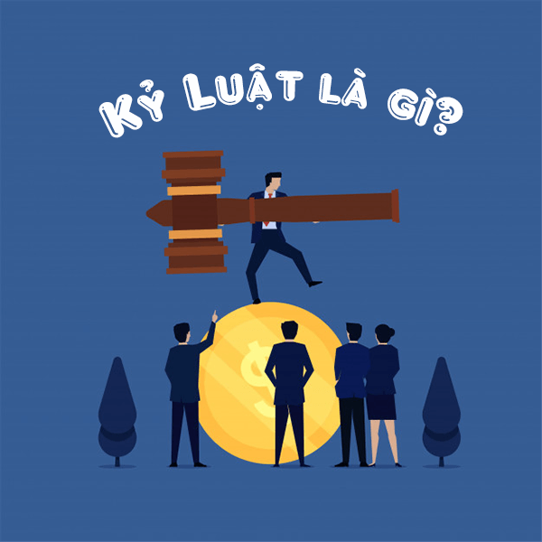
Vậy theo em, kỉ luật là gì?

Slide 8
b) Kỉ luật là gì?
- Là những qui định chung của một cộng đồng, tổ chức xã hội (nhà trường, cơ quan,…) yêu cầu mọi người phải tuân theo nhằm tạo ra sự thống nhất hành động để đạt chất lượng, hiệu quả trong công việc.

Slide 9
Em hãy nêu các việc làm có kỉ luật và không có kỉ luật học sinh?

Slide 10
c) Mối quan hệ giữa đạo đức và kỉ luật
Người có đạo đức là người tự giác tuân thủ kỉ luật.
Người chấp hành tốt kỉ luật là người có đạo đức.

Slide 11
Tình huống.
Việt là một học sinh lớp 11 ham chơi, lơ là học tập. Thường ngày Việt hay bỏ tiết để theo nhóm bạn xấu chơi Game. Do cá độ nên Việt đã mắc nợ tiền của bà chủ và nhóm bạn rất nhiều. Để có tiền trả nợ, Việt đã khống chế bà nội để lấy tiền, bị bà phản kháng quyết liệt, Việt đã dùng cây đánh vào đầu của bà, làm bà chết tại chỗ, Việt bị công an bắt và chờ ngày truy tố trước pháp luật.
Hãy cho biết hành vi của Việt có vi phạm pháp luật và đạo đức không? Vì sao?

Slide 12
d) Ý nghĩa.
Người có đạo đức và biết tuân theo kỉ luật sẽ thấy thoải mái và được mọi người tôn trọng, quý mến.

Slide 13
Chúng ta cùng nhau chơi một trò chơi sau.
Các em hãy quan sát những hình ảnh sau.
Hình ảnh đó có đạo đức, kỉ luật.
Hình ảnh nào không có đạo đức, kỉ luật.

Slide 14
Xem bài bạn khi làm kiểm tra
=> Biểu hiện vi phạm đạo đức và kỉ luật
Ñaùp aùn 1

Slide 15
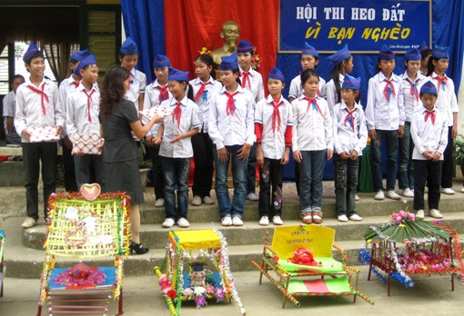
Tham gia phong trào Nuôi heo đất giúp bạn khó khăn
=> Biểu hiện đạo đức
Ñaùp aùn 2

Slide 16
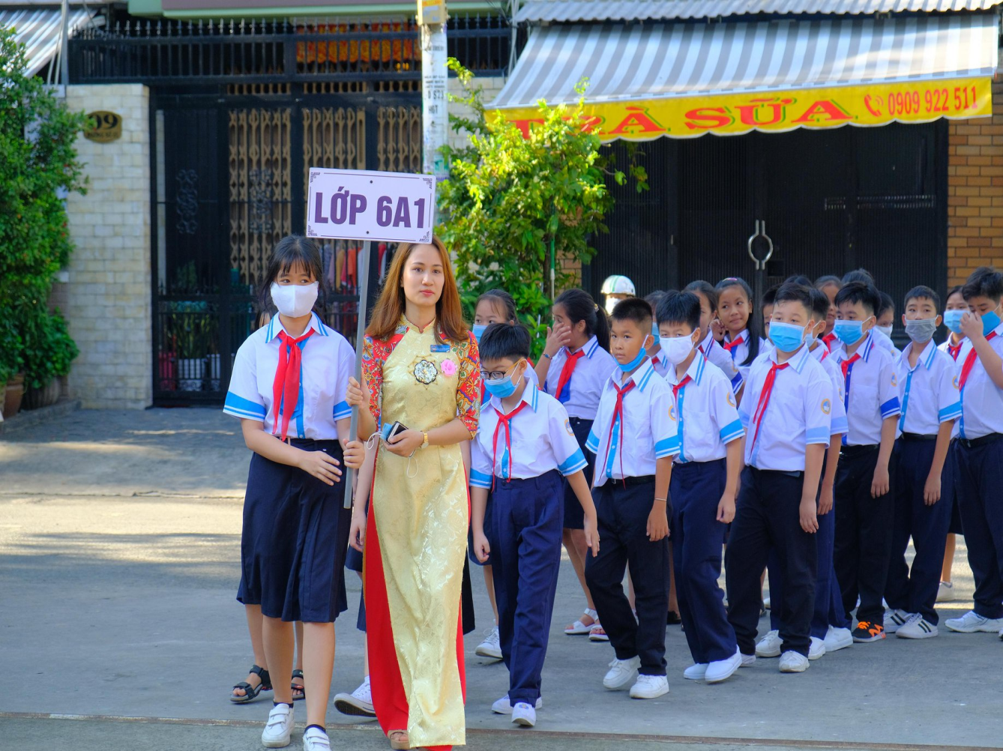
Thực hiện đúng nội quy nhà trường
=> Biểu hiện kỉ luật
Ñaùp aùn 3

Slide 17
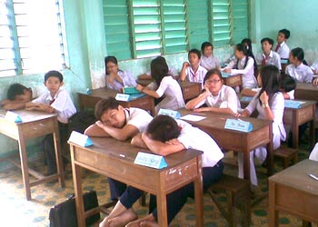
Một số bạn ngủ và nói chuyện trong giờ học
=> Biểu hiện thiếu kỉ luật
Ñaùp aùn 4

Slide 18
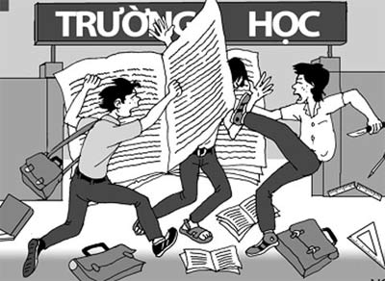
Học sinh đánh nhau
=> Biểu hiên thiếu kỉ luật
Ñaùp aùn 5

Slide 19
Xả rác trong lớp học
=> Biểu hiện thiếu kỉ luật
Ñaùp aùn 6

